Slide 1

1
Разработка приложения для оценки рисков с использованием ИИ
Технологическое направление: Технологии и программное обеспечение распределительных и высокопроизводительных вычислительных систем
Рынки НТИ: нейронет, технет
Сквозные технологии: искусственный интеллект, технологии хранения и анализа больших данных

Slide 2
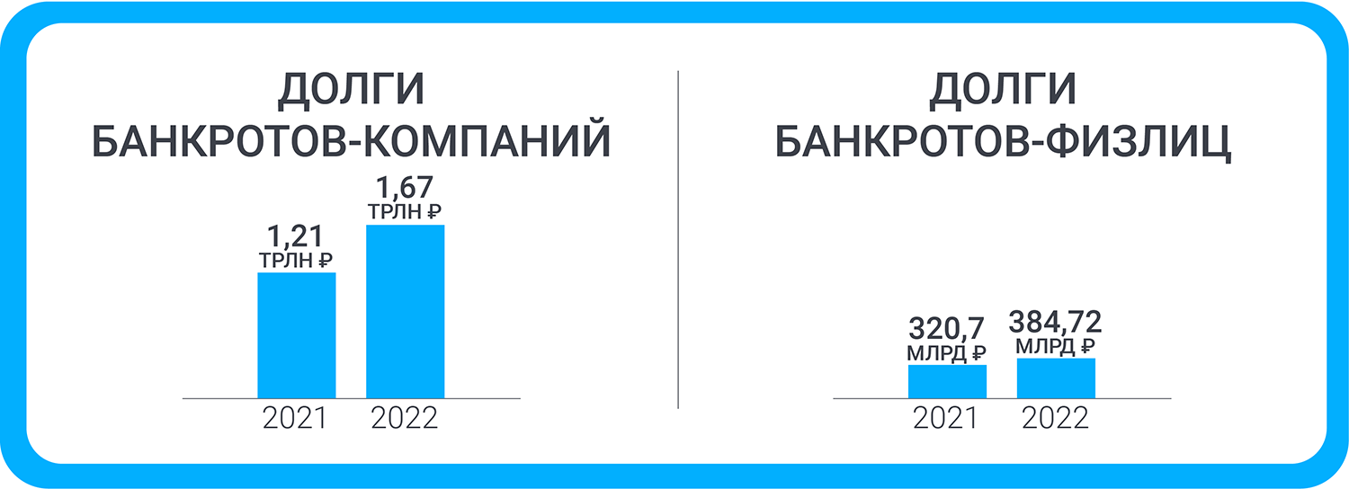
Актуальность
Судебный департамент при Верховном суде опубликовал сводные статистические данные по делам о несостоятельности за 2022 год. За этот период российские арбитражные суды приняли к производству 329 890 заявлений о несостоятельности. В их числе 308 159 заявлений о банкротстве граждан, 18 632 — юридических лиц и 3099 — индивидуальных предпринимателей.

Slide 3
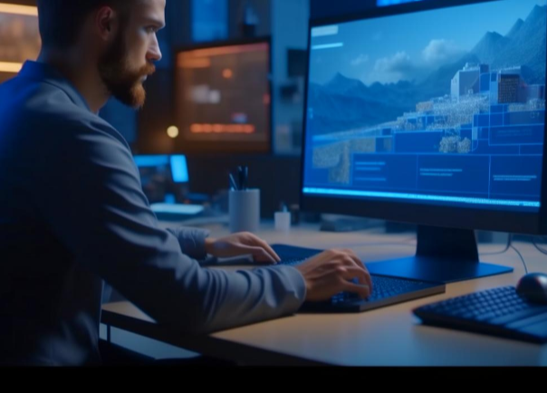


RANEPA
Актуальность
Нестабильная экономическая ситуация
Переориентация на новые рынки в экономике
Постоянное развитие технологий ИИ
Россия сталкивается с экономической неопределенностью из-за различных факторов, что вызывает необходимость повышенного внимания к изменениям в экономике и текущим тенденциям
В новых экономических условиях происходит переориентация на новых партнеров, в связи с чем компаниям приходится находить новые пути сотрудничества, которые могут содержать множество невыявленных ранее рисков
ИИ может постоянно улучшать свои модели оценки рисков, что делает процесс более эффективным и актуальным

Slide 4

RANEPA
Актуальность
Экономия времени и ресурсов
Прогнозирование будущих рисков
Оценка рисков с использованием ИИ может сократить затраты времени и ресурсов, освобождая ресурсы для других областей бизнеса, так как ИИ способен обрабатывать большие объемы данных за более короткое время
ИИ способен предвидеть будущие риски, что позволяет организациям адаптироваться и снижать потенциальные риски до их возникновения

Slide 5

RiskAssessPro
Проблема потребителя
Потребители сталкиваются с проблемой наступления рисковых событий из-за сложности выявления рисков, которые влияют на деятельность всех предприятий без исключения. В последствии, предприятия, столкнувшиеся с рисками, терпят убытки или встречают иные негативные последствия. Данную проблему решает наше приложение.

Slide 6




Проблемы потребителя
Правовые риски
Региональные риски
Финансовые риски
Риски сферы производства

Slide 7
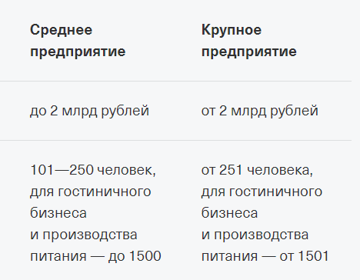
ABOUT US
Портрет потребителя
Средние и крупные предприятия
Годовой оборот от 1 млрд руб/год
Присутствие на рынке СНГ
Осуществляющие деятельность более года

Slide 8
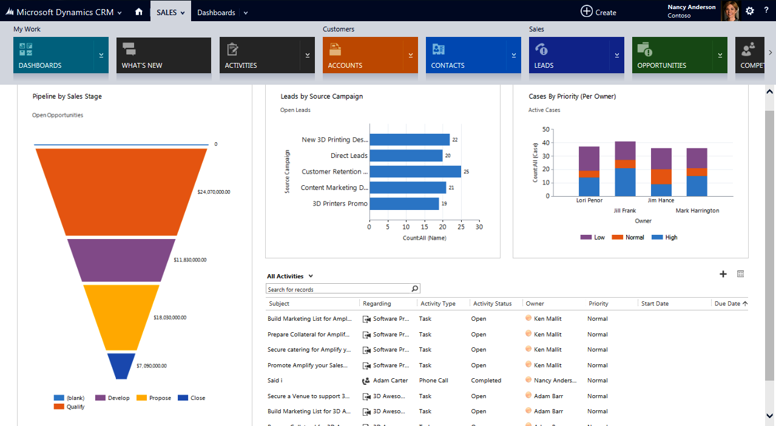
Наши конкуренты
Microsoft Office
Advanta
Planfix
Аспро.Cloud
Cloff CRM

Slide 9

Технология ИИ
приложение будет предоставлять рекомендации по управлению рисками, что поможет пользователям принимать обоснованные решения для минимизации негативных последствий
НАША УНИКАЛЬНОСТЬ
инструмент автоматизации выявления рисков. Это достигается за счет анализа документации компании, проверки предоставленного опросного листа и пакета документов (устав, финансовая отчетность, ОПФ, место ведения деятельности и др.). Агрегация данных из внешних и внутренних источников, формирование выводов и рекомендаций по управлению компанией, а также способы минимизации рисков
Быстрая обработка большого объема данных
Конвертация данных

Slide 10

OUR SERVICES
02
05
Технологическое решение
TRL: 4 уровень.
Технология, на базе которой создается продукт: программное приложение будет создано с использованием искусственного интеллекта и будет представлено в виде web-сайта для удобства пользования с разных устройств.
ИИ будет обучено с применением технологии машинного обучения и с помощью профессионалов в области риск-менеджмента и программирования. Для тестов будут введены данные, предоставленные компаниями на основе бартера.

Slide 11
Проблемы клиента (2):
Присутствие фин. неустойчивости компаний, широкий спектр внутренних и внешних рисков, которым подвержены предприятия, отсутствие видения четких причин возникновения рисковых событий и высокие издержки на персонал риск-менеджмента
Решение (4): Приложение будет способно анализировать широкий спектр внешних и внутренних рисков, с которыми предприятия могут столкнуться, и предоставлять компаниям информацию о возможных причинах финансовой нестабильности и способы их минимизации.
Использование ИИ позволит приложению учитывать большое количество данных и факторов, что позволит более точно оценивать риски.
Уникальная ценность предложения (3):
возможность использовать продукцию (приложение), которое способно анализировать данные и факторы с использованием методов искусственного интеллекта (ИИ), чтобы более точно оценить риски, с которыми сталкиваются компании.
Это позволит компаниям выявлять причины финансовой нестабильности и принимать меры по ее устранению, улучшая свою финансовую устойчивость.
Нерыночное конкурентное преимущество(9): наличие возможности получать услугу по риск-менеджменту в наиболее полном объеме путем внедрения программного приложения и использования ИИ
Потребительские сегменты (1):
Средние и крупные компании (конечные потребители): имеющие ОПФ - ООО, АО. С оборотом от 1 млрд руб в год, присутствующие на рынке СНГ более года
Существующие альтернативы: Advanta, Planfix, Аспро.Cloud, Cloff CRM, Microsoft Office
Ключевые метрики (8): Стоимость привлечения 1 клиента: : 2500 руб/комп. Выручка на 1 клиента: 540000 руб/комп
Чистая прибыль на 1 клиента: 144 761 руб/комп
Каналы сбыта (5):
Собственный веб-сайт
Структура расходов (7): Потоки выручки: (6)
Домен для сайта 0,007% Покупка лицензии 100%
Хостинг 0,53%
Сервера для БД 1,94% Машинное обучение, ИИ – 57,3%
Разработка сайта 9,98%
Защита сайта 0,48%
Заработная плата 28,7%
Затраты на маркетинг – 0,99%
Открытие ООО 0,03%

Slide 12

Организационные и производственные параметры
01
Функциональная структура управления
03
ОПФ: ООО
программисты (2), бухгалтеры (2), менеджеры обратной связи (10), администраторы сайта (2) и баз данных (1). Всего персонала: 17 человек
Система налогообложения: УСН 6%
02
Производственные параметры
Использование технологий программирования для разработки программного приложения, ИИ и машинного обучения для применения ИИ в проекте.

Slide 13
Плановый размер инвестиций
15 300
Открытие ООО
6 479 688
Затраты на создание и содержание сайта
28 720 000
Затраты на создание и обучение искусственного интеллекта
14 400 000
Затраты на заработную плату сотрудников
500 000
Затраты на маркетинг
50 114 988
Итого

Slide 14
ЭКОНОМИЧЕСКИЕ ПОКАЗАТЕЛИ
.
NPV
IRR
Срок окупаемости
Рентабельность
22 618 882,25
.
47%
.
2,5 года
.
56,80
.

Slide 15

45 000
Стоимость продукта
.
В месяц
28 952 169,27
Прибыль
.
За год (с учетом погашения инвестиций)

Slide 16

Стоимость привлечения одного клиента = 2.500 руб/чел
Чистая прибыль на одного клиента = 144.761 руб/чел
Выручка на одного клиента = 540.000 руб/чел
Жизненная ценность клиента = 2 года.
01
05
UNIT-экономика

Slide 17

01
02
Сбой приложения
Деградация ИИ
Наличие в команде сотрудников, которые будут стабилизировать работу приложения
Постоянное обучение и поддержка уровня развития ИИ
03
04
Дестабилизация работы серверов, серверов БД
Утечка конфиденциальных данных
Наличие в команде сотрудников, которые будут стабилизировать работу серверов
DLP-система

Slide 18

10
План дальшейшего развития
№ | Наименование
1 | Расширение функционала | 12 мес.
2 | Разработка мобильного приложения | 9 мес.
3 | Масштабирование за счет новых регионов | 12 мес.
4 | Создание лайт-версии приложения для малого бизнеса | 8 мес.

Slide 19
10
Календарный план
№ | Наименование | Срок
1. | Поиск инвесторов | 6 месяцев
2. | Регистрация ООО | 4 месяца
3.1. | Разработка и оптимизация сайта | 7 месяцев
3.2. | Машинное обучение | 15 месяцев
4. | Запуск проекта | -

Slide 20


Наша команда
Операционный директор
Финансовый директор
Калинин Арсений Алексеевич
Антипова Анна Андреевна
Тел: +79995431519
Мейл: arsenykalinin2015@yandex.ru
Тел: +79778717713
Мейл: mrs_antip@mail.ru

Slide 21
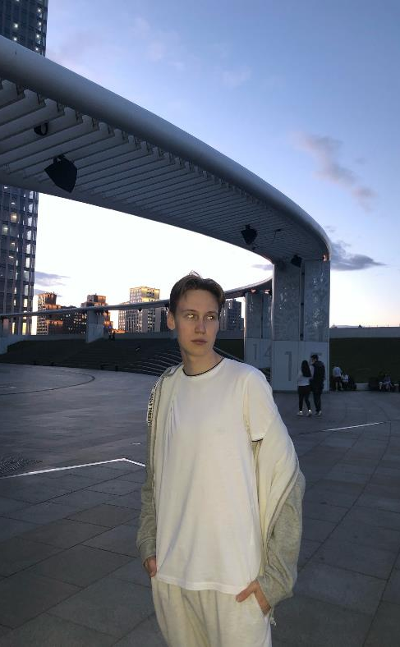

Наша команда
Проектный менеджер
Технический администратор
Чихарев Тимофей Александрович
Вакин Дмитрий Алексеевич
Тел: +79035429565
Мейл: timchikharev@mail.ru
Тел: +9250776601
Мейл: dimavak2@gmail.com

Slide 22
Спасибо за внимание

